Slide 1
Prévention des blessures
Lise Bigot

Slide 2
Programme
Contexte / Définitions
3
Prévention primaire
9
Prévention secondaire
17
Prévention tertiaire
22
Conclusion
25

Slide 3
Contexte/Définitions

Slide 4
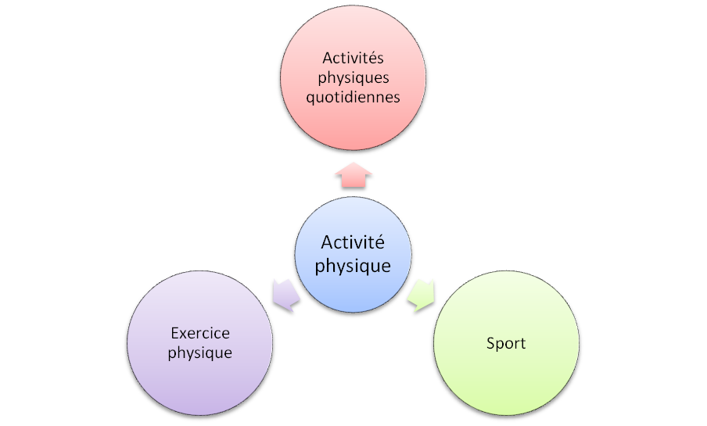
Activité physique
= tout mouvement produit par les muscles squelettiques, responsable d'une augmentation de la dépense énergétique.
Notes:
Selon l'Organisation Mondiale de la Santé
Les activités physiques quotidiennes : déplacements actifs (faire du vélo, marcher, monter et descendre les escaliers), les activités domestiques (jardiner, faire du ménage, bricoler), les activités professionnelles (travail physique) ou scolaires
L’exercice physique : pratiqué sans infrastructure particulière ni règles du jeu
La pratique sportive : sport de loisir, de compétition, scolaire = celle qui nous intéresse ce soir

Slide 5
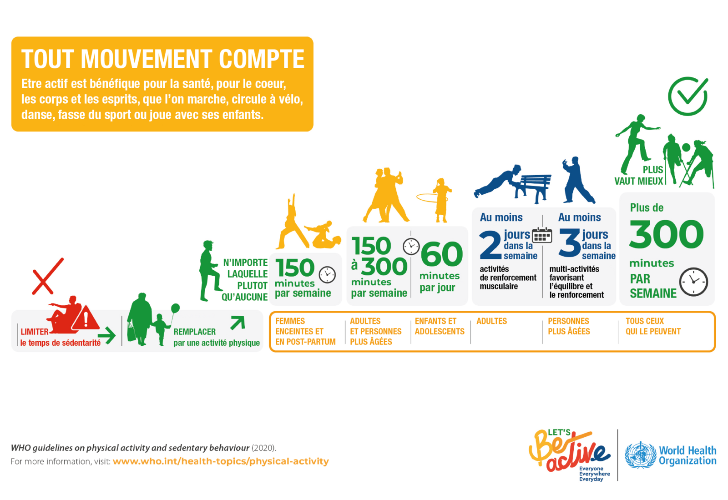
Activité physique
Recommandations OMS :
Notes:
150 à 300 min : activité d’endurance d’intensité modérée (Essoufflement important, transpiration abondante, conversation difficile) Exemples : une marche rapide supérieure à 6,5 km/h, une montée rapide des escaliers)
ou au moins 75 à 150 min : activité d’endurance intense (Essoufflement très important, transpiration très abondante, conversation impossible, ne peut être maintenue plus de 10 minutes). Précision : en Metabolic Equivalent Task = 3-6MET ; > 9MET

Slide 6
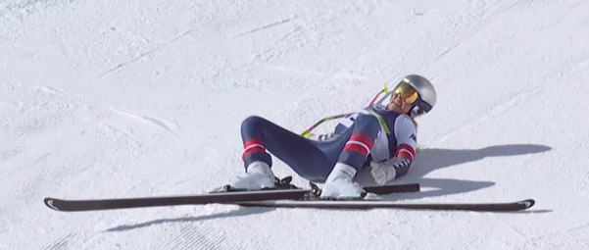
Blessure
= Lésion produite en un point quelconque du corps par un choc, un coup, une arme ou un corps dur quelconque
Notes:
Lindsay von

Slide 7
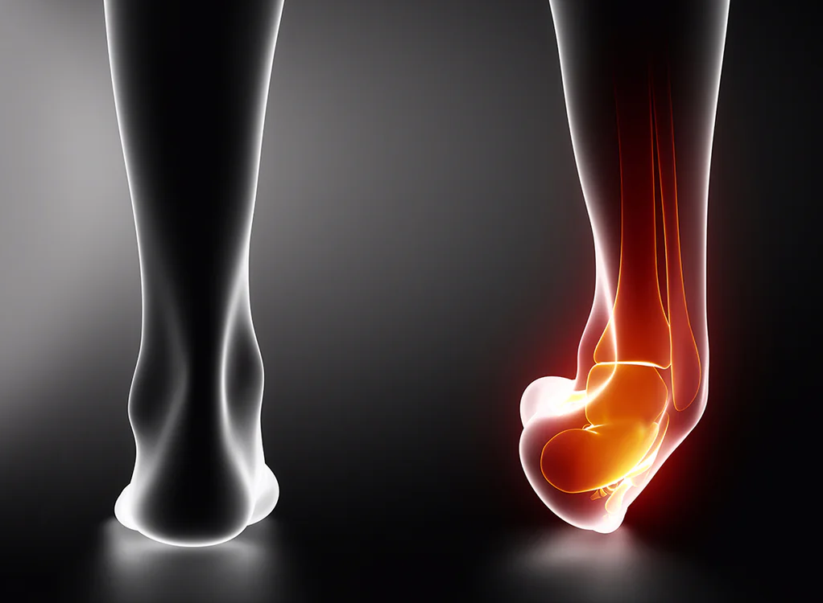
Blessure
= en Europe, 10 à 19 blessures surviennent pour 1000 heures de pratique sportive.
Sports les plus à risque :
Sports de combat et rugby : > 20/1000 heures
Football amateur : 6-9/1000 heures
Course à pied : 2-12/1000 heures
Types de blessures les plus fréquentes :
Entorses (cheville, genou)
Lésions musculaires
Notes:
Muscu : IJ, quadriceps, mollets
Il existe donc un certain paradoxe entre la promotion de l'activité physique d'un côté et le risque de se blesser en pratiquant.
Donc comment diminuer ce risque : un des moyens = prévention

Slide 8
Prévention
= l’ensemble des mesures visant à éviter ou réduire le nombre et la gravité des maladies, des accidents et des handicaps
3 types de prévention : primaire, secondaire et tertiaire
Notes:
Toujours selon l'OMS

Slide 9
Prévention primaire

Slide 10
Définition
= ensemble des actions visant à éviter l'apparition d'un problème de santé en agissant sur les facteurs de risque avant qu'ils ne surviennent
Exemple :
Vaccins pour éviter certaines maladies
Manger équilibrer pour diminuer le risque de diabète
Notes:
= agir avant d'être malade pour ne pas le devenir (=prévenir, éviter la blessure)

Slide 11
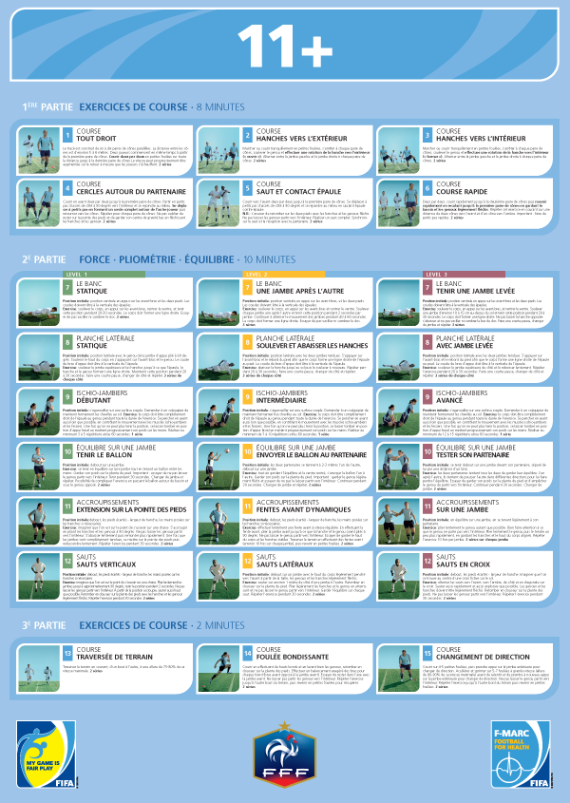
En pratique
= programme de prévention de la blessure : au foot 2 programmes officiels
FIFA 11+
Notes:
FIFA 11+ : Diminution de toutes les blessures et notamment du LCA diminution nbre total de blessures 30% blessures sévères 50%
Durée 20 minutes, à faire en échauffement avant entrainement et match
Existe pour enfants – 13 ans
3 parties : 1 = exos de course lente (8min) ; 2 = équilibre, puissance (10min) ; 3 = course plus rythmée avec reprise d'appui(2min)

Slide 12
En pratique
= programme de prévention de la blessure : au foot 2 programmes officiels
FIFA 11+
Notes:
A chaque entrainement les 3 parties
En match parties 1 et 3

Slide 13
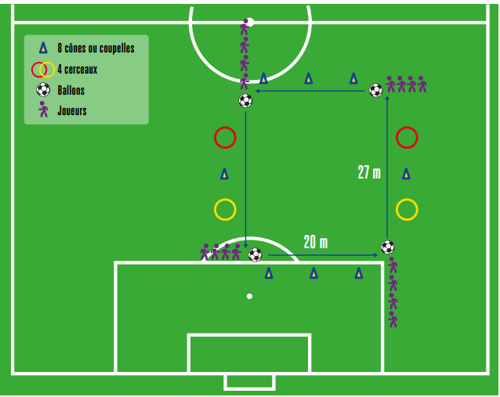
En pratique
= Echauffement Structuré à Visée Préventive = ESVP
Se déroule autour d'un rectangle de 20x27m sans beaucoup de matériel
Notes:
À partir de 13 ans
Créé pour le football amateur par la FFF.
A faire 1 fois par semaine toute la saison
Environ 15 minutes, quasi sans matériel

Slide 14
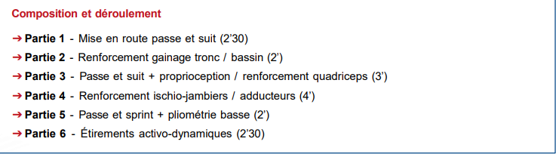
En pratique
= Echauffement Structuré à Visée Préventive = ESVP
Se déroule en 6 parties :
Soit possibilité de faire tout
Soit prendre uniquement les éléments
Notes:
Le but est quand même de laisser le coach gérer
Peut se faire en colonne (passe et suit) si pb d'effectif ; différents niveaux de difficulté
Pliométrie = phase excentrique suivie d'une phase concentrique (= sauter et rebondir comme un ressort) permet de gagner en puissance

Slide 15
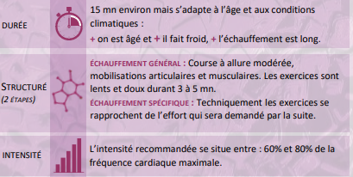
En pratique
Si on choisit de faire un échauffement par soit même, quelques pré-requis :
Notes:
Applicable dans n'importe quel sport en adaptant aux spécificités

Slide 16
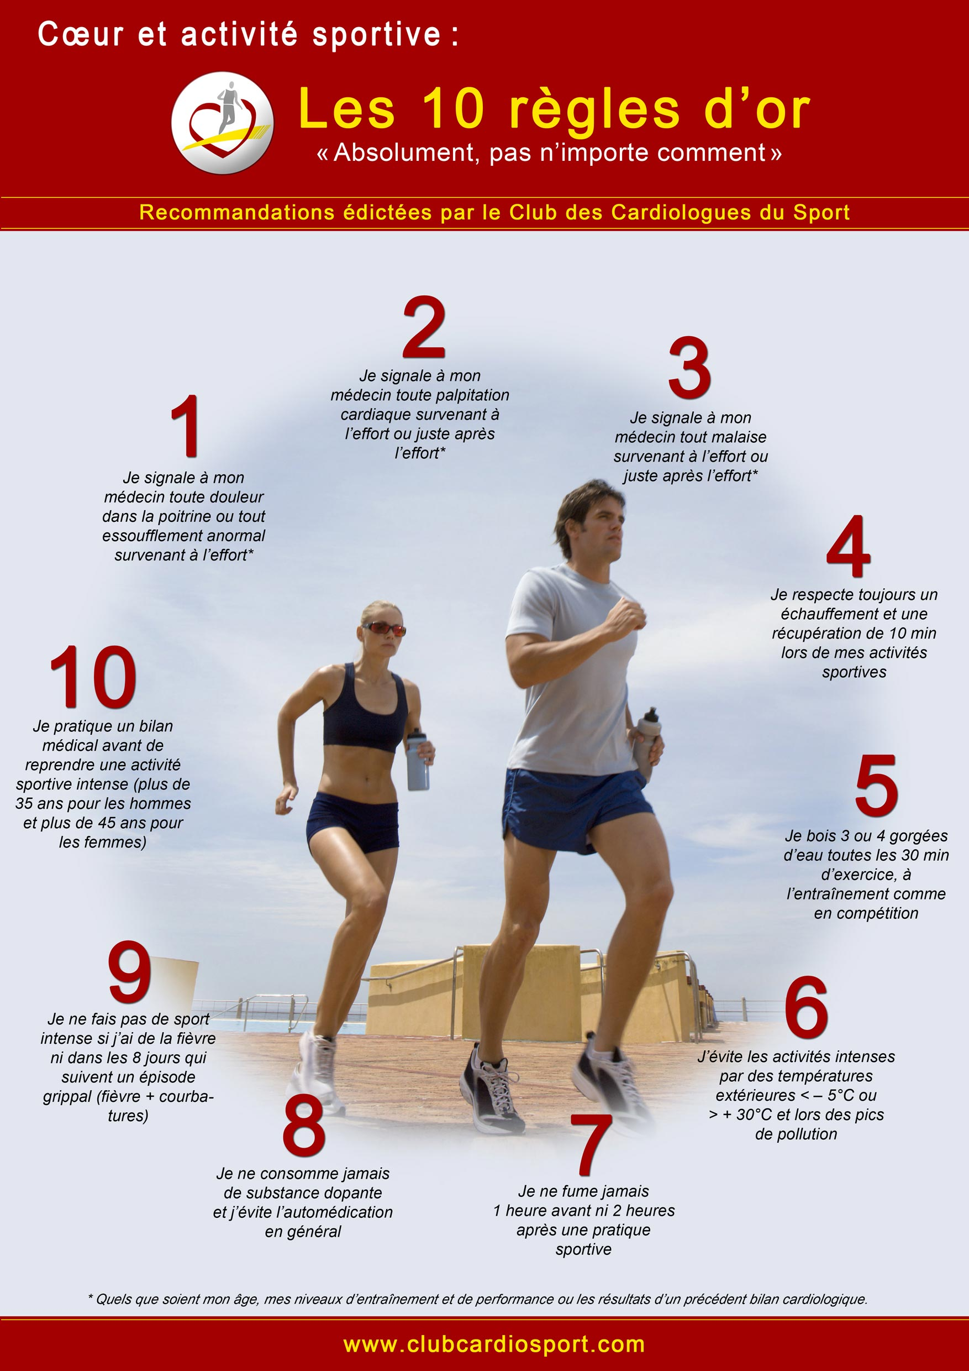
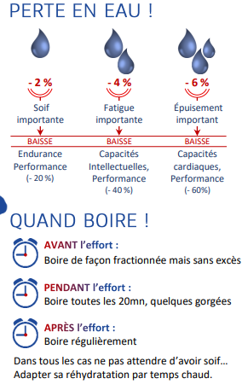
En pratique
= hydratation, hygiène alimentaire, sommeil
Notes:
Ne pas oublier les règles de base
Sommeil : lien étroit entre quantité de sommeil et blessure : 1.7 risque de blessure chez le sportif qui dort moins de 8h/nuit
Hydratation : Claire et abondante = Bonne Hydratation / Jaune foncée et peu abondante = Buvez !

Slide 17
Prévention secondaire

Slide 18
Définition
= recouvre les actes destinés à agir au tout début de l’apparition du trouble ou de la pathologie afin de s’opposer à son évolution, ou encore pour faire disparaître les facteurs de risque.
Exemple :
Mammographie pour dépister un cancer
Test de glycémie pour dépister un diabète
Notes:
= détecter rapidement une maladie (détecter)

Slide 19
En pratique
= tests de pré-saison pour détecter une fragilité + visite chez médecin pour réalisation du CACI
Notes:
Plus difficile à mettre en évidence dans les clubs amateurs car on se rapproche de l'individualisation

Slide 20
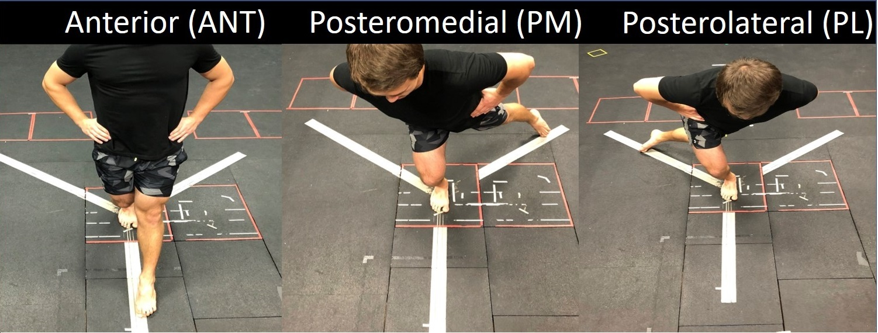
En pratique
= tests de pré-saison pour identifier les points faibles
Squat monopodal = vérifier équilibre et contrôle genou
Saut vertical et atterrissage = détecter technique d'atterrissage (valgus dynamique)
Mesure force IJ/Q = mesurer force et équilibre musculaire (test iso ou manuel)
Y-Balance Test = contrôle de la mobilité et équilibre
Proprioception sur plan instable
Notes:
Plus difficile à mettre en évidence dans les clubs amateurs car on se rapproche de l'individualisation
Liste non exhaustive

Slide 21
En pratique
Certificat médical d'Absence de Contre-Indication à la Pratique sportive
Chez un médecin (quelle que soit sa spécialité)
Obligatoire pour toute licence sauf pour les mineurs
Valable 3 ans dans certains sports
Notes:
Permet de voir des enfants qu'on perd un peu de vue
Examen clinique ; mise à jour vaccins ; +/- ECG (« Chez tout demandeur de licence pour la pratique d’un sport en compétition, il est utile de pratiquer, en plus de l’interrogatoire et de l’examen physique, un ECG à partir de 12 ans, lors de la délivrance de la première licence, renouvelé ensuite tous les trois ans, puis tous les 5 ans à partir de 20 ans jusqu’à 35 ans ».)

Slide 22
Prévention tertiaire

Slide 23
Définition
= interventions visant à réduire les complications, les séquelles ou les incapacités liées à une maladie déjà installée
Exemple :
Traitement pour éviter l'aggravation d'un diabète
Notes:
= on agit quand la maladie est déjà présente pour limiter les complications et séquelles (=limiter)

Slide 24
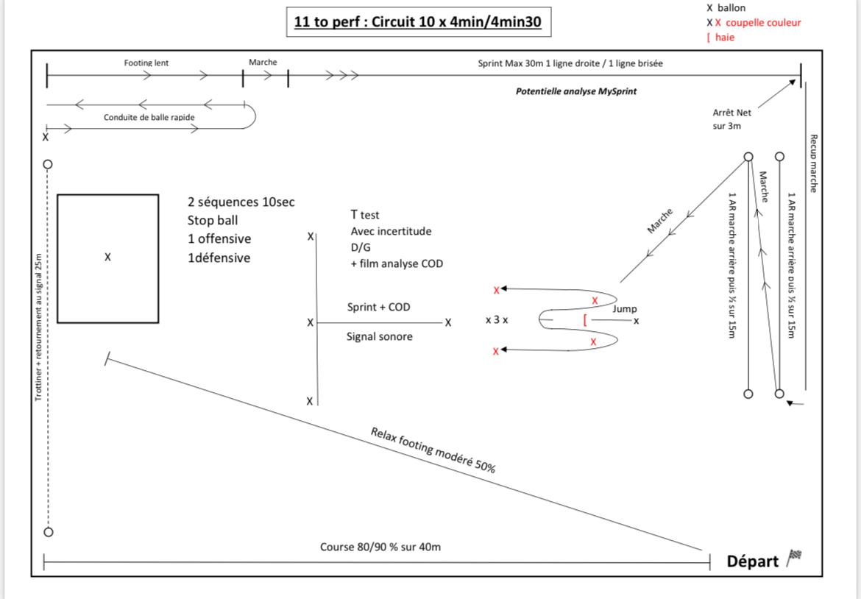
En pratique
= limiter les séquelles et la récidive après opération
Rééducation puis réathlétisation sur 6-9 mois
Notes:
= la rééducation et la réathlétisation
!!! À faire des reprises progressives : entrainement sans contact, puis avec puis bout de match puis match entier
11 to perf, clairefontaine

Slide 25
Conclusion

Slide 26
Conclusion
Prévention = l'affaire de tous
A ne pas négliger car réduction significative des blessures = plus de joueurs/joueuses disponibles sur la saison = plus de chance de performer ?
Notes:
Difficulté quand coach seul ; la meilleure prévention est collective
Prévention basée sur des preuves scientifiques

Slide 27
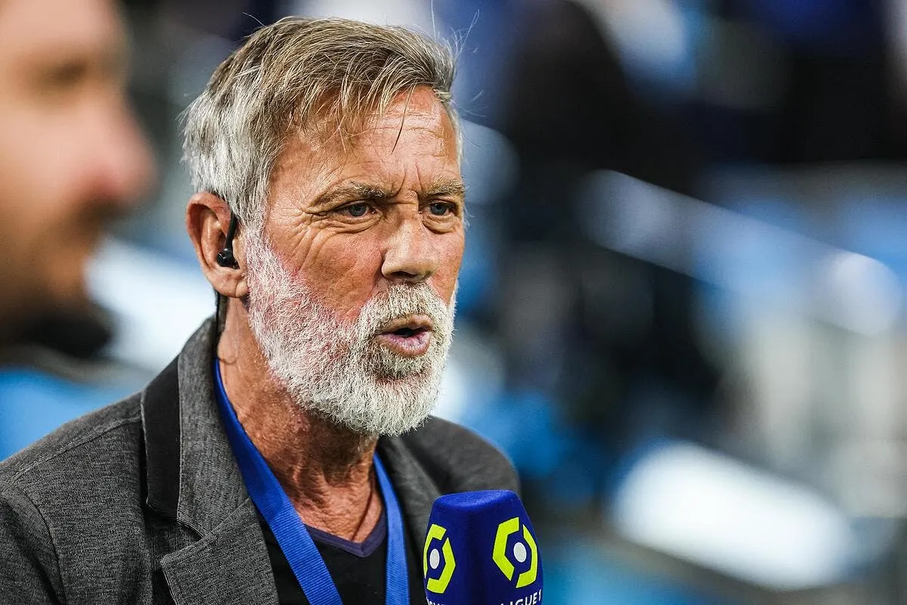
Des questions ?

